Slide 1
실습
문제해결과
알고리즘

Slide 2

00
조교소개
컴퓨터교육과14학번
박천욱
컴퓨터교육과15학번
박시현

Slide 3
IDLE와 친해져요
Python 되돌아보기
IDLE를 열고
File-New File로
Editor창을 열어 줘요!
01
Print문 출력
02
수식의 입출력
03
입력과 출력

Slide 4

01
[주제] 파이썬 문자 데이터 출력하기
파이썬에서 텍스트나 숫자, 기호 등을 연속적으로 나열하고 다음과 같이 큰따옴표나 작은 따옴표로 감싸서 나타낼 경우 문자열이 된다.
Python 실습1
[문제] print() 함수를 이용하여 본인의 학번과 성명을 문자 데이터 형식으로 출력한다.
- 학번과 성명 문자 데이터를 콤마(,)를 이용하여 구분 출력한다.
- +연산자를 이용하여 연결 출력한다.
- *연산자를 이용하여 3번 반복 출력한다.
[결과화면]

Slide 5
02
Python 실습2
[주제] 파이썬 숫자 데이터 출력하기
파이썬은 소수점 유무에 따라 정수와 실수를 구분하여 처리한다. print() 함수의 인수에서 콤마(,)를 사용하여 여러 값을 출력할 수 있고, 산술 연산자를 이용하여 수식의 결과를 출력할 수 있다.
[문제]
1. 다음의 수식을 입력하여 계산 결과를 출력한다.
1) 6+4 2) 6-4 3) 6*4
4) 6/4 5) 6//4 6) 6%4

Slide 6


02
Python 실습2
[주제] 파이썬 숫자 데이터 출력하기
파이썬은 소수점 유무에 따라 정수와 실수를 구분하여 처리한다. print() 함수의 인수에서 콤마(,)를 사용하여
여러 값을 출력할 수 있고, 산술 연산자를 이용하여 수식의 결과를 출력할 수 있다.
[문제]
1. 다음의 수식을 입력하여 계산 결과를 출력한다.
1) 6+4 2) 6-4 3) 6*4
4) 6/4 5) 6//4 6) 6%4
[결과화면]

Slide 7
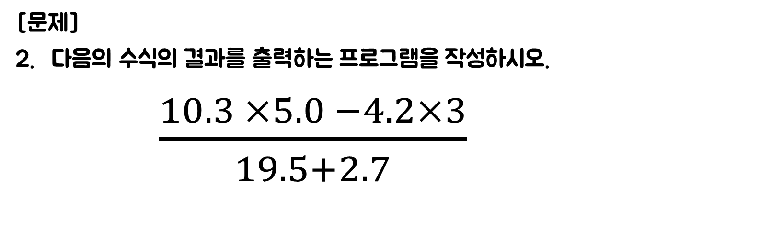
02
Python 실습2
[주제] 파이썬 숫자 데이터 출력하기
파이썬은 소수점 유무에 따라 정수와 실수를 구분하여 처리한다. print() 함수의 인수에서 콤마(,)를 사용하여
여러 값을 출력할 수 있고, 산술 연산자를 이용하여 수식의 결과를 출력할 수 있다.
[문제]
다음의 수식의 결과를 출력하는 프로그램을 작성하시오.
$\frac{10.3 ×5.0 −4.2×3}{19.5+2.7}$

Slide 8

02
Python 실습3
[문제] 직사각형의 둘레와 넓이
다음의 공식을 사용하여 가로 3.2 세로 5.7인 직사각형의 둘레와 넓이를 출력하는 프로그램을 작성하시오.
[결과화면]

Slide 9
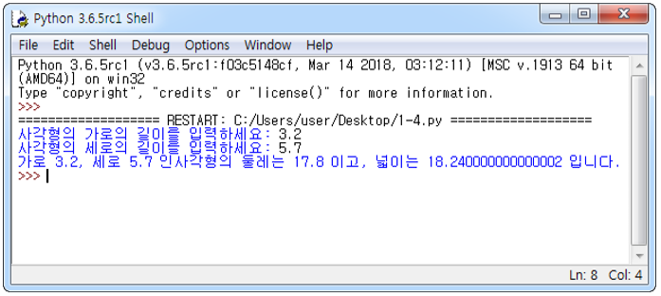
03
Python 실습4
[문제] 직사각형의 둘레와 넓이
앞의 직사각형 넓이와 둘레를 구하는 프로그램을 키보드로부터 가로와 세로를 입력 받아서 둘레와 넓이를 출력하는 프로그램으로 바꿔보시오.

Slide 10
03
Python 실습4
Input()함수
: 사용자에게 입력을 받을 때 사용
univ = input(‘학교 이름을 입력하세요: ’)
=> 사용자에게 입력 받은 문자열 값을 univ 변수에 대입한다.
정수 변환: int()
실수 변환: float()

Slide 11


03
Python 실습4
Input()을 이용!
[결과화면]

Slide 12




03
Python 실습4
형 변환
[결과화면]

Slide 13

04
과제
[문제] 국어, 영어, 수학 점수를 입력 받아서 평균을 계산해 알려주는 프로그램을 작성하시오.
[결과화면]

Slide 14
질문 있나요?

